Slide 1
第四章 ARM嵌入式处理器的体系结构
卢新彪
河海大学能源与电气学院

Slide 2

本节提要
1
ARM处理器体系结构
2
ARM处理器工作模式
3
ARM中断处理
4
ARM系统启动过程
5
ARM 微处理器的指令系统
6
S3C44B0X简介

Slide 3
4.1.1 ARM处理器概述
ARM——Advanced RISC Machines
ARM——32位RISC结构IP核提供商

Slide 4
ARM的发展历程-1
ARM即Advanced RISC Machines的缩写。
1985年4月26日，第一个ARM原型在英国剑桥的Acorn计算机有限公司诞生。
20世纪80年代后期，ARM很快开发成Acorn的台式机产品，形成英国的计算机教育基础。
1990年成立了Advanced RISC Machines Limited。
20世纪90年代，ARM32位嵌人式RISC（Reduced Instruction Set Computer）处理器扩展到世界范围，占据了低功耗、低成本和高性能的嵌入式系统应用领域的领先地位。

Slide 5
32位RISC处理器受到青睐，领先的是ARM嵌入式微处理器系列.
ARM公司虽然只成立20多年，但在1999年因移动电话火爆市场，其32位RISC处理器占市场份额超过了50%，2001年初，ARM公司的32位RISC处理器市场占有率超过了75%。ARM公司是知识产权供应商，是设计公司。由合作伙伴公司来生产各具特色的芯片。

Slide 6
ARM的发展历程-2
1991 - ARM 推出第一款RISC嵌入式微处理器核 ARM6
1993 - ARM 推出 ARM7 核
1995 – ARM的Thumb扩展指令集结构为16位系统增加了32位的性能,提供业界领先的代码密度

Slide 7
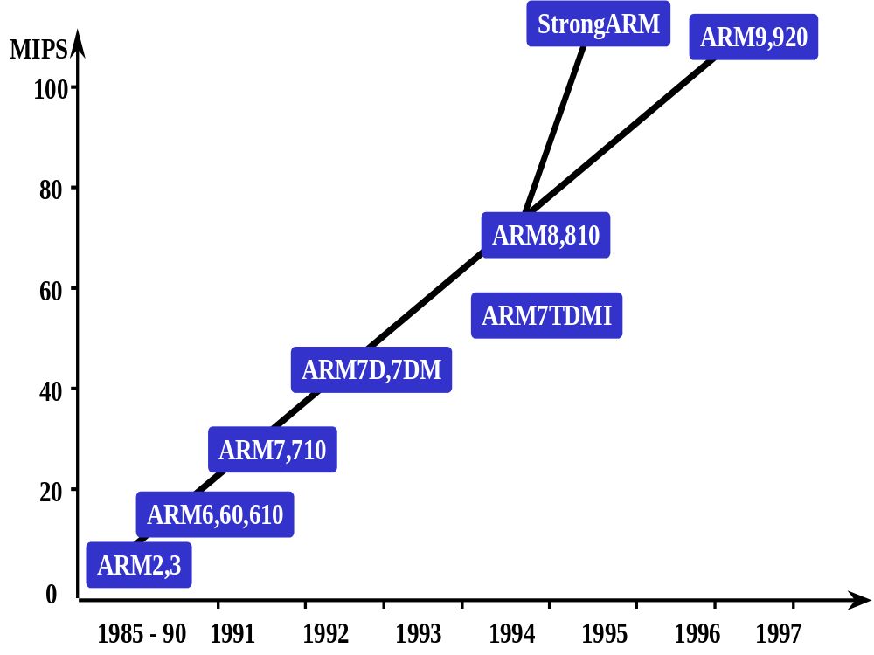

ARM的发展历程-3

Slide 8
ARM处理器的特点
ARM处理器的3大特点如下：
小体积、低功耗、成本低、高性能；
16位/32位双指令集；
全球众多的合作伙伴。
ARM处理器系列提供的解决方案包括：
在无线、消费电子和图像应用方面的开放平台；
存储、自动化、工业和网络应用的嵌入式实时系统
智能卡和SIM卡的安全应用。

Slide 9
ARM体系结构版本 - 1
Version 1 (obsolete废弃的)
  基本数据处理
  字节,字以及多字 load/store
  软件中断
  26 bit 地址总线
Version 2 (obsolete)
  Multiply & Multiply-accumulate
  支持协处理器
  支持线程同步
  26 bit 地址总线

Slide 10
ARM体系结构版本 - 2
V3版本推出32位寻址能力,结构扩展变化为
  T—16位压缩指令集
  M—增强型乘法器,产生全64位结果(32X32⇒64or32X32+64 ⇒64)
V4版本增加了半字load和store指令
V5版本改进了ARM和Thumb之间的交互,结构扩展变化为:
  E--增强型DSP指令集,包括全部算法操作和16位乘法操作
  J--支持新的JAVA,提供字节代码执行的硬件和优化软件加速功能

Slide 11
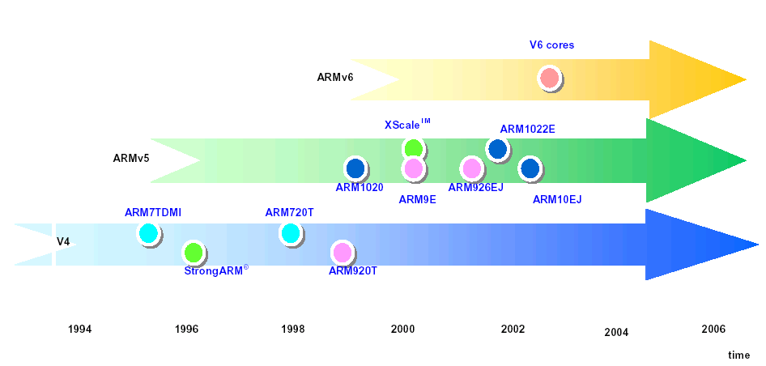
ARM 体系结构更新

Slide 12
ARM微处理器的应用领域
工业控制领域
无线通讯领域
网络应用
消费电子产品
成像和安全产品

Slide 13
ARM处理器内核
在ARM处理器内核中有多个功能模块可供生产厂商根据不同用户的不同要求来配置生产。这些模块分别用T、D、M、I、E、J、S等来表示，这些模块一般从处理器的内核版本上可以区分出来。
T：表示支持Thumb指令，说明该内核可从16位Thumb指令集扩充到32位ARM指令集。
D：表示支持Debug，说明该内核中放置了用于调试的结构，通常它为一个边界扫描链JTAG，可使CPU进入调试模式，从而方便地进行断点设置、单步调试。
M：表示Multiplier，说明处理器内部带有8位乘法器。
I：表示Embedded ICE Logic，用于实现断点观测及变量观测的逻辑电路部分，其中的TAP控制器可接入到边界扫描链。
除了以上一些特性外，ARM处理器内核中还有一些处理器内核带EJ-S模块。
E：表示DSP Enhancement，即增加了前导零处理和饱和运算等一些常用的DSP运算指令，极大地改善音、视频处理程序的性能。
J：表示Jazelle DBX（Direct Bytecode eXecution），这是ARM公司推出的Java加速解决方案。Jazelle不是一个简单的加速硬件，它是融入于处理器流水线之中的一项专门针对Java指令执行的硬件功能，使得CPU可以直接接收一部分Java指令，并加以译码执行。

Slide 14
4.1.2 ARM内核种类分类
1.ARM7系列
  ARM7处理器采用了ARMV4T（冯·诺依曼）体系结构
  分为三级流水,空间统一的指令与数据Cache,平均功耗为0.6mW/MHz,时钟速度为66MHz,每条指令平均执行1.9个时钟周期。其中的ARM710,ARM720和ARM740为内带Cache的ARM核。
  ARM7体系结构是小型、快速、低能耗、集成式的RISC内核结构。
  该产品的典型用途是数字蜂窝电话和硬盘驱动器
  主流的ARM7内核是ARM7TDMI、ARM7TDMI-S、ARM7EJ-S、ARM720T
  常用的有Samsung公司的S3C44BOX与S3C4510处理器、Atmel公司的AT91FR40162系列处理器、Cirrus公司的EP73xx系列等

Slide 15
4.1.2 ARM内核种类分类（续）
2.ARM9系列
  ARM9处理器采用ARMV4T（哈佛）体系结构
  ARM9采用五级流水处理及分离的Cache结构，平均功耗为0.7mW/MHz。时钟速度为120MHz~200MHz，每条指令平均执行1.5个时钟周期
  与ARM7处理器系列相似，其中的ARM920、ARM940和ARM9E处理器均为含有Cache的CPU核，性能为132MIPS（120MHz时钟，3.3V供电）或220MIPS（200MHz时钟）
  常用于无线设备、仪器仪表、联网设备、机顶盒设备、高端打印机及数码相机应用中
  主流的ARM9内核是ARM920T、ARM922T、ARM940
  Samsung公司的S3C2510、 S3C2410 ，Cirrus公司的EP93xx系列等

Slide 16
4.1.2 ARM内核种类分类（续）
3.ARM10E系列
  ARM10E处理器采用ARMVST体系结构
  可以分为六级流水处理，采用指令与数据分离的Cache结构，平均功耗1000mW，时钟速度为300MHz，每条指令平均执行1.2个时钟周期
  其系统时钟高达300MHz时钟，指令Cache和数据Cache分别为32KB，数据宽度为64位
  能够支持多种商用操作系统，适用于下一代高性能手持式因特网设备及数字式消费类应用
  主流的ARM10内核是ARM1020E、ARM1022E、ARM1026EJ-S等

Slide 17
4.1.2 ARM内核种类分类（续）
4．SecurCore处理器
  SecurCore系列处理器提供了基于高性能的32位RISC技术的安全解决方案，该系列处理器具有体积小、功耗低、代码密度大和性能高等特点。
  采用软内核技术，以提供最大限度的灵活性，以及防止外部对其进行扫描探测，提供面向智能卡的和低成本的存储保护单元MPU，可以灵活地集成用户自己的安全特性和其他的协处理器
  目前含有SC100、SC110、SC200、SC210 4种产品。

Slide 18
4.1.2 ARM内核种类分类（续）
5.Intel的StrongARM
  采用ARMV4T的五级流水体系结构。
  目前有SA110、SA1100、SA1110等3个版本。
另外Intel公司的基于ARMv5TE体系结构的XScale PXA27x系列处理器，与StrongARM相比增加了I/D Cache，并且加入了部分DSP功能，更适合于移动多媒体应用。
目前市场上的大部分智能手机的核心处理器就是XScale系列处理器。

Slide 19
4.1.2 ARM内核种类分类（续）
6. ARM11系列
  ARM11处理器系列可以在使用130nm代工厂技术、小至2.2mm2芯片面积和低至0.24mW/MHz的前提下达到高达500MHz的性能表现。
  ARM11处理器系列以众多消费产品市场为目标
  主要的ARM11处理器有ARM1136JF-S、ARM1156T2F-S、ARM1176JZF-S、ARM11 MCORE等多种。

Slide 20
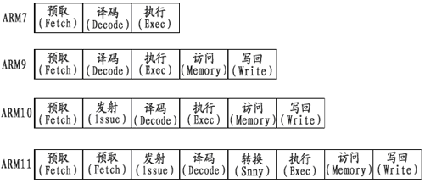
ARM流水线
这里对各类处理器核的ARM流水线做一下对比

Slide 21
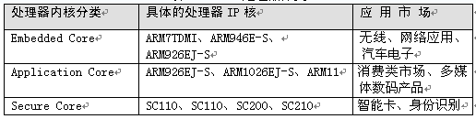
ARM处理器分类
表4-1 ARM处理器分类

Slide 22
本节提要
1
ARM处理器体系结构
2
ARM处理器工作模式
3
ARM中断处理
4
ARM系统启动过程
5
ARM 微处理器的指令系统
6
S3C44B0X简介

Slide 23
4.2.1 ARM和Thumb状态
ARM体系结构在V4T及其以上版本定义了称为Thumb指令集的16位指令集。Thumb指令集的功能是32位ARM指令集的功能子集。
正在执行Thumb指令集的处理器是工作在Thumb状态下的。同样，正在执行ARM指令集的处理器是工作在ARM状态下。ARM状态下的处理器不能执行Thumb指令，在Thumb状态下的处理器也不能执行ARM指令。
必须确保处理器不接受对当前状态来说为错误指令集的指令。每个指令集都包括切换处理器状态的指令。ARM处理器总是在ARM状态下开始执行代码。

Slide 24
THUMB指令集
THUMB指令集 ( ‘T’)
  THUMB 指令集: 32位ARM指令集的子集，按16位指令重新编码
  代码尺寸小 ( up to 40 % compression)
  简化设计
  THUMB指令的特点：
  1、THUMB代码所需空间为ARM代码的70%；
  2、THUMB代码所使用的指令数比ARM代码多40%；
  3、用32位存储器，ARM代码比THUMB代码快40%；
  4、用16位存储器，THUMB代码比ARM代码快45%；
  5、使用THUMB代码，外部存储器功耗比ARM代码少30%

Slide 25
4.2.2 ARM处理器模式
ARM处理器运行模式
处理器模式 | 描 述
用户模式（User,usr） | 正常程序执行的模式
快速中断模式（FIQ,fiq） | 用于高速数据传输和通道处理
外部中断模式（IRQ,irq） | 用户通常的中断使用
特权模式（Supervisor,sve） | 供操作系统使用的一种保护模式
数据访问中止模式（Abort,abt） | 用于虚拟存储及存储保护
未定义指令中止模式（Undefined,und） | 用于支持通过软件仿真硬件的协处理器
系统模式（System,sys） | 用于运行特权级的操作系统任务
除了用户模式以外，其他6种处理器模式可以称为特权模式，在这些模式下，程序可以访问所有的系统资源，也可以任意地进行处理器模式的切换。其中除了系统模式外的其他5种特权模式又称为异常模式。

Slide 26
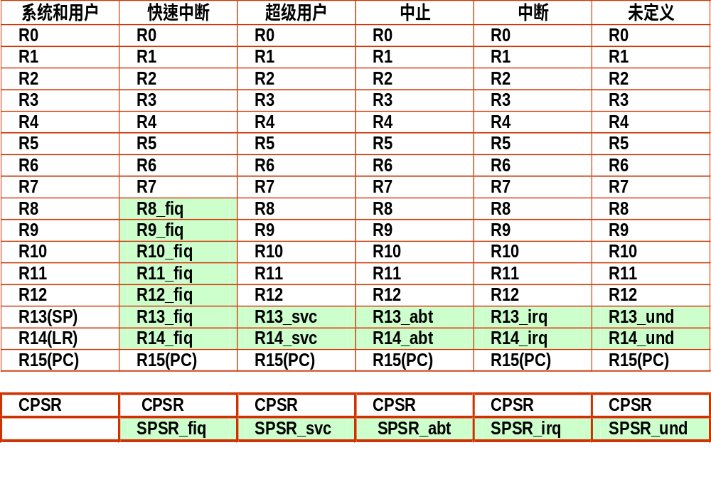
ARM寄存器介绍

Slide 27
通用寄存器
通用寄存器通常又可以分为下面3类。
  未备份寄存器：包括R0～R7。
  备份寄存器：包括R8～R14。
  程序计数器PC：即R15。
1. 未备份寄存器R0～R7
对于每个未备份寄存器来说，在所有的处理器模式下指的都是同一个物理寄存器，在异常中断造成处理器模式切换时，由于不同的处理器模式使用相同的物理寄存器，可能造成寄存器中数据被破坏。未备份寄存器没有被系统用于特别的用途，任何可采用通用寄存器的应用场合都可以使用未备份寄存器。

Slide 28
备份寄存器
2. 备份寄存器R8～R14
备份寄存器中的每个寄存器对应于两个不同的物理寄存器。
对于备份寄存器R13、R14来说，每个寄存器对应于6个不同的物理寄存器，其中的一个是用户模式和系统模式共用的，另外的5个则对应于其他5种处理器模式，采用下面的方法来标识。
  寄存器R14又被称为连接寄存器（LR），在ARM中有下面两种特殊用途。
    每一种处理器模式在自己的物理R14中存放当前子程序的返回地址。当通过BL或者BLX指令调用子程序时，R14被设置成该子程序的返回地址。在子程序中，当把R14的值复制到程序计数器PC中时，就实现了子程序返回。具体的汇编调用方式是：MOV PC，LR或BX LR。
    当发生异常中断的时候，该模式下的特定物理R14被设置成该异常模式将要返回的地址。

Slide 29
备份寄存器
3. 程序计数器PC→R15：
由于ARM处理器采用的是流水线机制，当正确地读取了PC值时，该值为当前指令地址值加8字节。也就是说对于ARM指令来说，PC指向当前指令的下两条指令的地址，由于ARM指令是字对齐的，PC值的第0位和第1位总是为0。
当成功地向PC写入一个地址数值时，程序将跳转到该地址执行。

Slide 30
程序状态寄存器
4. 程序状态寄存器（PSR）
CPSR（当前程序状态寄存器）可以在任何处理器模式下被访问。每一种模式下都有一个专用的物理状态寄存器，称为SPSR（备份程序状态寄存器）。当特定的异常中断发生时，这个寄存器用于存放当前程序状态寄存器的内容。在异常退出时，可以用SPSR中保存的值来恢复CPSR。
31 | 30 | 29 | 28 | 27 | 26~8 | 7 | 6 | 5 | 4 | 3 | 21 | 0
N | Z | C | V | Q | DNMLRAZ | I | F | I | M4 | M3 | M2 | M0

Slide 31
程序状态寄存器
1）条件标志位
N（Negative）、Z（Zero）、C（Carry）及V（oVerflow）统称为条件标志位。
标 志 | 含 义
N | 本位设置成当前指令运算结果的bit[31]的值 当两个补码表示的有符号整数运算时，N＝1表示运算的结果为负数，N＝0 表示结果为正数或零
Z | Z＝1表示运算结果是0，Z＝0表示运算结果不是零 对于CMP指令，Z＝1表示进行比较的两个数大小相等
C | 在加法指令中（包括比较指令CMN），结果产生进位了，则C＝1，表示无符号数运算发生上溢出，其他情况下C＝0 在减法指令中（包括比较指令CMP），结果产生借位了，则C＝0，表示无符号数运算发生下溢出，其他情况下C＝1 对于包含移位操作的非加/减法运算指令，C中包含最后一次被溢出的位的数值，对于其他非加/减法运算指令，C位的值通常不受影响
V | 对于加/减法运算指令，当操作数和运算结果为二进制的补码表示的带符号数时，V＝1表示符号位溢出, 其他的指令通常不影响V位

Slide 32
程序状态寄存器
2）Q标志位
在ARM v5的E系列处理器中，CPSR的bit[27]称为Q标志位，主要用于指示增强的DSP指令是否发生了溢出，同样的，SPSR的bit[27]也称为Q标志位，用于在异常中断发生时保存和恢复CPSR中的Q标志位。

Slide 33
CPSR中的控制位
3) CPSR中的控制位
CPSR的低8位I、F、T及M[4：0]统称为控制位，当异常中断发生时这些位发生变化。在特权级的处理器模式下，软件可以修改这些控制位。
中断禁止位
  当I＝1时禁止IRQ中断。
  当F＝1时禁止FIQ中断。
  通常一旦进入中断服务程序可以通过置位I和F来禁止中断，但是在本中断服务程序退出前必须恢复原来I、F位的值。
T控制位
用来控制指令执行的状态，即说明本指令是ARM指令还是Thumb指令。对于不同版本的ARM处理器，T控制位的含义是有些不同的。
对于ARM v4及更高版本的T系列处理器，T控制位含义如下。
当T＝0，表示执行ARM指令。
当T＝1，表示执行Thumb指令。

Slide 34
CPSR中的控制位
③ M 控制位
M[4:0] | 处理器模式 | 可访问的寄存器
0b10000 | User | PC,R14～R0,CPSR
0b10001 | FIQ | PC,R14_fiq～R8_fiq,R7～R0,CPSR,SPSR_fiq
0b10010 | IRQ | PC,R14_irq～R13_irq,R12～R0,CPSR,SPSR_irq
0b10011 | Supervisor | PC,R14_svc～R13_svc,R12～R0,CPSR,SPSR_svc
0b10111 | Abort | PC,R14_abt～R13_abt,R12～R0,CPSR,SPSR_abt
0b11011 | Undefined | PC,R14_und～R13_und,R12～R0, CPSR, SPSR_und
0b11111 | System | PC,R14～R0,CPSR（ARM v4及更高版本）

Slide 35
本节提要
1
ARM处理器体系结构
2
ARM处理器工作模式
3
ARM中断处理
4
ARM系统启动过程
5
ARM 微处理器的指令系统
6
S3C44B0X简介

Slide 36
4.3 ARM中断处理
4.3.1中断基础知识
中断和轮询方式不一样，在中断执行完成后需要恢复被中断的程序。
1．保存上下文和恢复上下文
在中断处理的前后需要对处理器被中断中止的现场进行保护和恢复，通常称为压栈和出栈。保护现场的目的就是将当前程序处理的数据、程序执行被中断的位置、工作状态等保存起来以便于中断返回能继续正常执行

Slide 37
中断基础知识（续）
2．数据共享问题
在使用中断中都会遇到这样一个问题：中断程序可能会与用户所写的其他任务代码通信。
通常来讲，要保证微处理器的实时性和中断的及时响应，必须要求中断服务程序所占时间尽可能短。如果把微处理器所做的工作全部放到中断程序中去做既不可能也不合算。
中断程序需要通知任务代码来做后续工作处理。在这种情况下，中断程序和任务代码就必须共享一个或多个变量来实现它们之间的通信。

Slide 38
经典的共享数据问题
static int iTemperatures[2];
void interrupt vReadTemperatures(void)
{
iTemperatures[0]=//从硬件中读出温度值
iTemperatures[1]=//从硬件中读出温度值
}
void main()
{
int iTemp0, iTemp1;
while (TURE)
{
iTemp0= iTemperatures[0]；
iTemp1= iTemperatures[1]；
if（iTemp0!=iTemp1）
//发出报警；
}
}
  …
  MOVE R1, (iTemperature[0])
  MOVE R2, (iTemperature[1])
  SUBTRACT R1，R2
  JCOND ZERO, TEMPRATURES_OK
  …
  ;发出警报
  …
TEMPRATURES_OK:
  …

Slide 39
禁止中断来解决图4-3中的共享数据问题
static int iTemperatures[2];
void interrupt vReadTemperatures(void)
{
iTemperatures[0]=//从硬件中读出温度值
iTemperatures[1]=//从硬件中读出温度值
}
void main()
{
int iTemp0, iTemp1;
while (TURE)
{
disable();
iTemp0= iTemperatures[0]；
iTemp1= iTemperatures[1]；
enable();
if（iTemp0!=iTemp1）
//发出报警；
}
}
  ...
  DI
  MOV R1, (iTemperature[0])
  MOV R2, (iTemperature[1])
  EI
  SUBTRACT R1，R2
  JCOND ZERO, TEMPRATURES_OK
  …
  ;发出警报
  …
TEMPRATURES_OK:
  …

Slide 40
中断基础知识（续）
3．“原子区”和“临界区”
  程序中不能被中断的部分代码成为“原子的”。任务是用“原子的” 指不能被任何可能扰乱正在使用数据的操作所中断。
  更精确看法是：中断程序、任务代码共享数据和使用共享数据的任务代码不是原子的。只要在任务代码使用共享数据的时候禁止中断，就可以保证那些代码是原子的。
  我们把必须是“原子的”以保证系统正常运转的指令的集合定义为临界区。

Slide 41
中断基础知识（续）
4．中断延迟时间
所谓中断延迟时间是指系统响应一个中断所需要花费的时间，主要取决于以下四个因素：
（1）中断被禁止的最长时间；
（2）任一个优先级更高的中断的中断服务程序执行时间；
（3）处理器停止当前任务、保存必要的信息以及执行中断程序中的指令所需要花费的时间；
（4）从中断程序保存上下文到完成一次响应所需要的时间。

Slide 42
中断基础知识（续）
5．中断的一些常见问题
（1）在中断发生时，微处理器怎么知道去哪里执行中断服务程序呢？
（2）使用中断向量表的微处理器怎么知道中断向量表在哪里呢？
（3）一条指令在执行过程中，微处理器能被中断吗？
（4）如果两个中断同时产生，微处理器会优先执行那一个中断服务程序呢？
（5）一个中断请求信号能够中断另外一个中断程序吗？
（6）在中断被禁止的时候发生中断请求会怎么样？
（7）可以用C语言写中断程序吗？

Slide 43
4.3.2 ARM的异常类型
ARM处理器提供7种可以使正常指令中止执行的异常情况，按优先级从高到低排列如下：
    Reset
    Data Abort
    FIQ
    IRQ
    Prefetch Abort
    SWI
    Undefined instruction

Slide 44
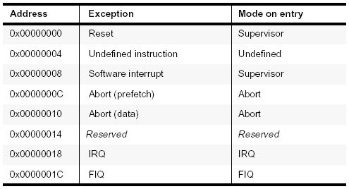
异常向量

Slide 45
异常处理就是处理这些异常情况的方法。大多数异常都对应一个软件的异常处理程序——一个在异常发生时执行的软件程序。
每种异常都导致内核进入一种特定的模式，如表4-5。
表4-5 ARM处理器异常和其模式
异常 | 模式 | 目的
快速中断请求 | FIQ | 快速中断请求处理
中断请求 | IRQ | 中断请求处理
SWI和复位 | SVC | 操作系统的受保护模式
预取指中止和数据中止 | abort | 虚存或存储器保护处理
未定义指令 | undefined | 软件模拟硬件协处理器

Slide 46
ARM处理器的中断处理需要注意以下几个问题：
  1.首先就是知道ARM状态下的通用寄存器和程序计数器，如图4-2，带阴影的就是相应模式下的私有寄存器。
  2.在模式切换的过程中，要保护系统和用户模式下的通用寄存器状态，以便在异常处理完成之后程序能正常返回。
  3. 异常处理的动作。怎样触发异常并通知处理器是由相应的硬件来自动完成。

Slide 47
4.3.3 ARM对异常的响应
ARM对异常的响应过程是从中断向量表开始的。一般来说，ARM处理器中断向量表的地址是放在从0开始的32个字节内，如表4-6所示。
表4-6 ARM异常中断向量及优先级
地址 | 异常中断类型 | 入口时处理器的操作模式 | 优先级
0x00000000 | 复位 | 超级用户 | 0
0x00000004 | 未定义指令 | 未定义 | 6
0x00000008 | 软件中断 | 超级用户 | 5
0x0000000c | 中止（预取指） | 中止 | 4
0x00000010 | 中止（数据） | 中止 | 1
0x00000014 | 保留 | 保留
0x00000018 | IRQ | IRQ | 3
0x0000001c | FIQ | FIQ | 2

Slide 48
对一个中断的操作过程包括：进入中断、中断执行和中断返回。
当一个异常出现以后，ARM微处理器在进入异常处理程序之前会执行以下几步操作：（这些是中断发生时，处理器硬件自动处理的）
  1、将下一条指令的地址存入相应连接寄存器LR，以便程序在处理异常返回时能从正确的位置重新开始执行。
  2、将CPSR复制到相应的SPSR中。
  3、根据异常类型，强制设置CPSR的运行模式位。
  4、强制PC从相关的异常向量地址取下一条指令执行，从而跳转到相应的异常处理程序处。

Slide 49
表4-7 ARM进入/退出异常PC、LR值
异常或入口 | 返回指令 | 中断执行之前的状态 |  | 备注
 |  | ARM | THUMB
BL | MOV PC,R14 | PC+4 | PC+2 | 此处PC为BL、SWI、未定义的取址或预取址中止指令的地址
SWI | MOVS PC,R14_svc | PC+4 | PC+2
未定义指令 | MOVS PC,R14_und | PC+4 | PC+2
预取指中止 | SUBS PC,R14_abt,#4 | PC+4 | PC+4
FIQ | SUBS PC,R14_fiq,#4 | PC+4 | PC+4 | 此处PC为被FIQ、IRQ抢占而没有被执行的指令的地址
IRQ | SUBS PC,R14_irq,#4 | PC+4 | PC+4
数据中止 | SUBS PC,R14_abt,#4 | PC+8 | PC+8 | 此处PC为产生数据中止的装载或保存指令的地址
复位 | _ | _ | _ | 复位时保存在R14_svc中的值不可预知

Slide 50
如以前介绍异常向量表时所提到过的，每一个异常发生时，总是从异常向量表开始起跳的，最简单的一种情况是：
向量表里面的每一条指令直接跳向对应的异常处理函数。其中FIQ_Handler()可以直接从地址0x1C 处开始，省下一条跳转指令。但是当执行跳转的时候有2 个问题需要讨论：跳转范围和异常分支。

Slide 51
如当发生IRQ中断时：
模式进入到IRQ模式，处理器自动完成以下动作：
将原来执行程序的下一条指令地址保存到LR中，就是将R14保存到R14_irq里面。
拷贝CPSR到SPSR_irq。
改变CPSR模式位的值，改到IRQ模式。
改变PC值，将其指向异常处理向量所指的下一条指令。
PC跳到0x00000018处运行。因为这是IRQ的中断入口。
通过0x00000018：LDR PC, IRQ_ADDR。跳转到相应的中断服务程序。这个里面就有个确定哪个中断源的问题了，即异常分支，那就有优先级的问题了。每个中断源会有自己的中断服务程序。
得到中断源有硬件实现和软件处理两种方式。比如LPC21XX的就是利用硬件方式，为了利用向量中断控制器的优点，IRQ中断向量入口处代码做了修改，变成
0x00000018：LDR PC, [PC, #0xff0]
这条指令从内存映射地址0xfffff030处获得数据装载到PC，这样就能够直接从硬件中获得中断源。这样就减少了中断延迟。三星的S3C44B0需要用软件确定中断源，因此要建立中断向量表。

Slide 52
异常处理完毕之后，ARM微处理器会执行以下几步操作从异常返回：
  1、将链接寄存器LR（R14_irq）的值减去相应的偏移量后送到PC中。
  SUBS PC，LR_irq，#4
  2、将SPSR（SPSR_irq）复制回CPSR中。
  3、若在进入异常处理时设置了中断禁止位，要在此清除。

Slide 53
4.3.4 ARM系统的中断编程机制
ARM编程特别是系统初始化代码的编写中通常需要实现中断的响应、解析跳转和返回等操作 。
如前所述，ARM系统一般采用IRQ异常中断来帮助外部设备向CPU请求服务。ARM系统可接受32个异常中断源，同时也构成了一个IRQ中断向量表。在该表中可以放置自己编写的对应中断源的中断服务程序入口地址。S3C44B0X系统的中断编程就是基于这张IRQ中断向量表来进行。

Slide 54
（1）在ARM系统初始化程序中放置IRQ异常中断解析程序的入口地址。通过ARM两条指令来实现：
      LDR PC, IRQ_Addr
      IRQ_Addr DCD INT_IRQ
上面代码中的INT_IRQ是该系统中IRQ解析程序的入口地址。只要有一个IRQ中断请求，系统就会自动的跳转到IRQ异常中断解析程序。
（2）编写IRQ中断解析程序。
ARM处理器响应中断的时候，总是从固定的地址开始的，而在高级语言环境下开发中断服务程序时，无法控制固定地址开始的跳转流程。为了使得上层应用程序与硬件中断跳转联系起来，需要编写一段中间的服务程序来进行连接。这样的服务程序常被称作中断解析程序，通常用ARM汇编指令编写。

Slide 55
中断请求
PC跳转到固定地址
从起始固定地址跳转到用户定义的固定地址的内存区，其中存放着中断再跳转的解析程序
解析程序读取中断向量表，得到具体中断源的中断函数的目标地址
跳至目标中断函数地址
图4-6 中断跳转流程

Slide 56
（3）编写对应中断源的中断服务程序。流程图如图4-7所示：
中断现场保存
用BL指令跳转到由高级语言编写的中断服务
中断返回
图4-7 中断服务程序流程图

Slide 57
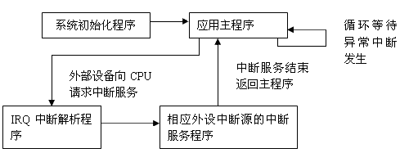
图4-8 ARM系统中断编程机制图

Slide 58
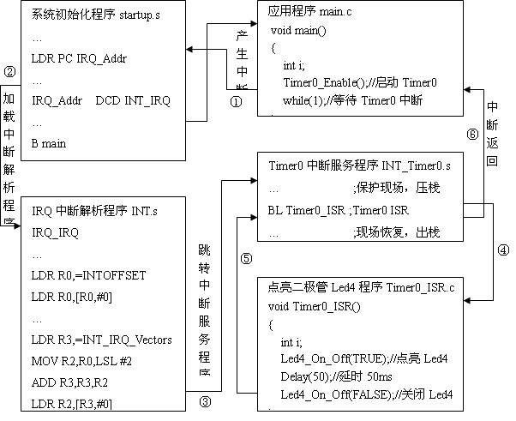
4.3.5 ARM系统中断编程机制的应用实例
4.3.5 ARM系统中断编程机制的应用实例

Slide 59
举例——IRQ
ENTRY
b ResetHandler ;for debug
b HandlerUndef ;handlerUndef
b HandlerSWI ;SWI interrupt handler
b HandlerPabort ;handlerPAbort
b HandlerDabort ;handlerDAbort
b . ;handlerReserved
;************************************
b IRQ_Handler
b FIQ_Handler

Slide 60
IMPORT ISR_IrqHandler
IRQ_Handler
SUB LR,LR,#4
STMFD sp!, {r0-r12, lr}
BL ISR_IrqHandler
LDMFD sp!, {r0-r12, lr}^

Slide 61
void ISR_IrqHandler()
{
int IntOffset=GetISROffsetClr();//得到中断向量的偏移地址
if(IntOffset<0)
return;
if(InterruptHandlers[IntOffset]==NULL)
return;
OSIntEnter();
(*InterruptHandlers[IntOffset])(); // Call ISR
OSIntExit();
}

Slide 62
IMPORT HandleEINT3
IMPORT HandleEINT2
IMPORT HandleEINT1
IMPORT HandleEINT0
InterruptHandlers
ldr pc,=HandlerEINT0 ;mGA 硬件中断向量表H/W
ldr pc,=HandlerEINT1 ;
ldr pc,=HandlerEINT2 ;
ldr pc,=HandlerEINT3 ;
……

Slide 63
本节提要
1
ARM处理器体系结构
2
ARM处理器工作模式
3
ARM中断处理
4
ARM系统启动过程
5
ARM 微处理器的指令系统
6
S3C44B0X简介

Slide 64
4.4 ARM系统启动过程
4.4.1 Boot Loader 的概念
简单地说，Boot Loader 就是在主程序或操作系统内核运行之前运行的一段小程序。通过这段小程序，我们可以初始化硬件设备、建立内存空间的映射图，从而将系统的软硬件环境带到一个合适的状态，以便为程序正常运行准备好正确的环境。
Boot Loader 是严重地依赖于硬件而实现的，特别是在嵌入式系统。因此，在嵌入式系统里建立一个通用的 Boot Loader 几乎是不可能的。
可以对 Boot Loader 归纳出一些通用的概念来，以指导用户特定的 Boot Loader 设计与实现。

Slide 65
Boot Loader 所支持的 CPU 和嵌入式板
每种不同的 CPU 体系结构都有不同的 Boot Loader。有些 Boot Loader 也支持多种体系结构的 CPU，比如 U-Boot 就同时支持 ARM 体系结构和MIPS 体系结构。除了依赖于 CPU 的体系结构外，Boot Loader 实际上也依赖于具体的嵌入式板级设备的配置。
2. Boot Loader 的安装媒介（Installation Medium）
系统加电或复位后，所有的 CPU 通常都从某个由 CPU 制造商预先安排的地址上取指令。比如，基于ARM7TDMI core 的CPU在复位时通常都从地址 0x00000000 取它的第一条指令。而基于CPU构建的嵌入式系统通常都有某种类型的固态存储设备(比如：ROM、EEPROM 或FLASH等)被映射到这个预先安排的地址上。因此在系统加电后，CPU将首先执行Boot Loader程序。

Slide 66
图4-10就是一个同时装有 Boot Loader、内核的启动参数、内核映像和根文件系统映像的固态存储设备的典型空间分配结构图。
启动参数
内核
文件系统
Bootloader

Slide 67
3. 用来控制 Boot Loader 的设备或机制
主机和目标机之间一般通过串口建立连接，Boot Loader 软件在执行时通常会通过串口来进行I/O，比如：输出打印信息到串口，从串口读取用户控制字符等。
4. Boot Loader 的启动过程是单阶段（Single Stage）还是多阶段（Multi-Stage）
通常多阶段的 Boot Loader 能提供更为复杂的功能，以及更好的可移植性。从固态存储设备上启动的 Boot Loader 大多都是 2 阶段的启动过程，也即启动过程可以分为 stage 1 和 stage 2 两部分。

Slide 68
5. Boot Loader 的操作模式 (Operation Mode)
大多数 Boot Loader 都包含两种不同的操作模式：“启动加载”模式和“下载”模式，这种区别仅对于开发人员才有意义。
  启动加载（Boot loading）模式：这种模式也称为“自主”（Autonomous）模式。也即 Boot Loader 从目标机上的某个固态存储设备上将操作系统加载到 RAM 中运行，整个过程并没有用户的介入。
  应用场合：系统正常工作模式
  下载（Downloading）模式：目标机上的 Boot Loader 将通过串口连接或网络连接等通信手段从主机（Host）下载文件。
  应用场合： 第一次安装内核与根文件系统时被使用；系统更新或升级。。

Slide 69
6. BootLoader 与主机之间进行文件传输所用的通信设备及协议
  最常见的情况就是，目标机上的 Boot Loader 通过串口与主机之间进行文件传输，传输协议通常是 xmodem／ymodem／zmodem 协议中的一种。
  但是，串口传输的速度是有限的，因此通过以太网连接并借助 TFTP 协议来下载文件是个更好的选择。

Slide 70
4.4.2 Boot Loader 的主要任务
由于 Boot Loader 的实现依赖于 CPU 的体系结构，因此大多数 Boot Loader 都分为 stage1 和 stage2 两大部分。依赖于 CPU 体系结构的代码，比如设备初始化代码等，通常都放在 stage1 中，而且通常都用汇编语言来实现，以达到短小精悍的目的。而 stage2 则通常用C语言来实现，这样可以实现给复杂的功能，而且代码会具有更好的可读性和可移植性。

Slide 71
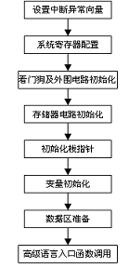
stage1执行步骤
（1）启动代码的第一步是设置中断和异常向量。
2） 完成系统启动所必须的最小配置，某些处理器芯片包含一个或几个全局寄存器，这些寄存器必须在系统启动的最初进行配置。
（3） 设置看门狗，用户设计的部分外围电路如果必须在系统启动时初始化，就可以放在这一步。
（4）配置系统所使用的存储器，
（5）为处理器的每个工作模式设置栈指针。
（6）变量初始化，
（7） 数据区准备
（8） 最后一步是调用高级语言入口函数

Slide 72
2．Boot Loader 的 stage2
stage2的主要内容和步骤如下：
（1）初始化本阶段要使用到的硬件设备
这通常包括：初始化至少一个串口，以便和终端用户进行 I/O 输出信息；初始化系统时钟、计时器等；初始化所有其它需要用到的外设。
（2）初始化操作系统
在其它需要的硬件初始完成后，操作系统赖以运行的硬件已经可以正常工作了，此时可以对操作系统进行初始化，如操作系统内核、文件系统、GUI等初始化并创建任务等操作。
系统从main()函数跳入相应的任务中运行。

Slide 73
4.4.3 ARM系统启动过程
复位异常是ARM处理器提供7种异常之一，优先级最高。复位异常处理程序主要对系统进行初始化，包括配置存储器和cache，外部中断源必须在IRQ或FIQ中断允许之前初始化，以避免在还没有设置好相应的处理程序前产生中断。复位处理程序还要为所有处理器模式设置堆栈指针。
像大多数 Boot Loader一样，ARM的启动过程包含两种不同的操作模式：“启动加载”模式和“下载”模式。
ARM处理器启动的一般步骤为：
  设置中断向量表
  初始化存储设备
  初始化堆栈
  初始化用户执行环境
  呼叫主应用程序

Slide 74
ARM系统初始化过程简介
包括：
  中断向量表
  初始化存储器系统
  初始化堆栈
  初始化有特殊要求的端口、设备
  初始化应用程序执行环境
  改变处理器模式
  CALL 主应用程序

Slide 75
系统启动过程
RAM
Flash
0x0204
（boot code)
0x0200
(remap)
(remap)
0x0200
0x0100
（boot code)
(Reset_handler)
(Reset_handler)
B Reset_Handler
……
0x0000
B Reset_Handler
0x0000

Slide 76
1.设置中断向量表
ARM要求中断向量表必须放置在从0地址开始，连续8X4字节的空间内。
中断向量表的程序实现通常如下表示：
    AREA Boot ,CODE, READONLY
    ENTRY
    B ResetHandler
    B UndefHandler
    B SWIHandler
    B PreAbortHandler
    B DataAbortHandler
    B
    B IRQHandler
    B FIQHandler

Slide 77
2.初始化存储设备
存储器端口的接口时序优化是非常重要的，这会影响到整个系统的性能。因为一般系统运行的速度瓶颈都存在于存储器访问，所以存储器访问时序应尽可能的快；而同时又要考虑到由此带来的稳定性问题。
在不同的板子上处理芯片、存储设备以及其接口差异很大，应根据不同的情况来配置。

Slide 78
3.初始化堆栈
因为ARM有7种执行状态，每一种状态的堆栈指针寄存器（SP）都是独立的。因此，对程序中需要用到的每一种模式都要给SP定义一个堆栈地址。方法是改变状态寄存器内的状态位，使处理器切换到不同的状态，然后给SP赋值。
注意：不要切换到User模式进行User模式的堆栈设置，因为进入User模式后就不能再操作CPSR回到别的模式了，可能会对接下去的程序执行造成影响。

Slide 79
这是一段堆栈初始化的代码示例：
  mrs r0,cpsr ；读取cpsr寄存器的值
  bic r0,r0,#MODEMASK ；把模式位清零
  orr r1,r0,#UNDEFMODE|NOINT
  msr cpsr_cxsf,r1 ;UndefMode
  ldr sp_undef,=UndefStack
堆栈地址的定义一般如下：
  UserStack # 1024 ;#=field,定义一个数据域，长度为1024
  SVCStack # 1024
  UndefStack # 1024
  AbortStack # 1024
  IRQStack # 1024
  FIQStack # 0

Slide 80
4.初始化用户执行环境
一个ARM映像文件由RO，RW和ZI三个段组成，其中RO为代码段，RW是已初始化的全局变量，ZI是未初始化的全局变量
所谓应用程序执行环境的初始化，就是完成必要的从ROM到RAM的数据传输和内容清零，把RO、RW、ZI三段拷贝到指定的位置。
编译器使用下列符号来记录各段的起始和结束地址：
  |Image$$RO$$Base| ：RO段起始地址
  |Image$$RO$$Limit| ：RO段结束地址加1
  |Image$$RW$$Base| ：RW段起始地址
  |Image$$RW$$Limit| ：RW段结束地址加1
  |Image$$ZI$$Base| ：ZI段起始地址
  |Image$$ZI$$Limit| ：ZI段结束地址加1

Slide 81
5.呼叫主应用程序
当所有的系统初始化工作完成之后，就需要把程序流程转入主应用程序。最简单的一种情况是：
IMPORT main
B main
直接从启动代码跳转到应用程序的主函数入口，当然主函数名字可以由用户随便定义。
对于两块不同的嵌入式主板而言，即使它们是基于同一 CPU 而构建，要想让运行在一块板子上的 Bootloader 程序也能运行在另一块板子上，通常都需要修改 Bootloader 的源程序。

Slide 82
4.4.4 ARM系统启动代码分析
.text /*将此操作符开始的代码编译到代码段或代码段子段中*/
/* 集成开发环境（IDE）可以通过链接脚本文件将下面的语句定位在零起始地址，系统上电后CPU从此处开始执行*/
AREA Boot,CODE,READONLY
ENTRY:
b ResetHandler /*跳至ResetHandler*/
b HandlerUndef /* handlerUndef */
b HandlerSWI /* SWI interrupt handler */
b HandlerPabort /* handlerPAbort */
b HandlerDabort /* handlerDAbort */
b . /* handlerReserved */
b HandlerIRQ
b HandlerFIQ
… ...

Slide 83
ResetHandler: /*上电后跳转到此处开始执行*/
Ldr r0,=WTCON /*禁止看门狗*/
ldr r1,=0x0
str r1,[r0]
ldr r0,=INTMSK /*屏蔽所有中断请求 */
ldr r1,=0x07ffffff
str r1,[r0]
  /*设置时钟控制寄存器*/
  ldr r0,=LOCKTIME
  ldr r1,=0xfff
  str r1,[r0]
  .if PLLONSTART
    ldr r0,=PLLCON /* 设置PLL */
    ldr r1,=((M_DIV<<12)+(P_DIV<<4)+S_DIV) /*Fin=8MHz,Fout=64MHz*/
    str r1,[r0]
  .endif
  ……

Slide 84
初始化堆栈：
  CPU复位后是处于管理模式下的，所以首先要初始化管理模式下的堆栈寄存器。
  ldr sp, =SVCStack
  bl InitStacks /*跳转至其它堆栈初始化程序并返回*/
InitStacks
;Don't use DRAM,such as stmfd,ldmfd......
;SVCstack is initialized before
;Under toolkit ver 2.50, 'msr cpsr,r1' can be used instead of 'msr cpsr_cxsf,r1'
mrs r0,cpsr
bic r0,r0,#MODEMASK
orr r1,r0,#UNDEFMODE|NOINT
msr cpsr_cxsf,r1 ;UndefMode
ldr sp,=UndefStack

Slide 85
orr r1,r0,#ABORTMODE|NOINT
msr cpsr_cxsf,r1 ;AbortMode
ldr sp,=AbortStack
……
bic r0,r0,#MODEMASK|NOINT
orr r1,r0,#SVCMODE
msr cpsr_cxsf,r1 ;SVCMode
ldr sp,=SVCStack
;USER mode is not initialized.
mov pc,lr ;The LR register may be not valid for the mode changes.

Slide 86
设置IRQ中断处理:44B0有两种中断模式：一种是没有中断向量表；一种是使用了中断向量表，使用中断向量表只能是IRQ方式。
S3C44B0有30个中断源，所以需要程序判断以确定调用那个中断服务程序。
ldr r0,=HandleIRQ /*如果在0x18和0x1c地址处无“subs pc,lr,#4”*/
ldr r1,=IsrIRQ /*为了中断正常返回这些语句是必须的 */
str r1,[r0]
数据拷贝：拷贝读写区域数据/数据区准备，将系统需要读写的数据和变量从ROM拷贝到RAM里。
……
B main

Slide 87
本节提要
1
ARM处理器体系结构
2
ARM处理器工作模式
3
ARM中断处理
4
ARM系统启动过程
5
ARM 微处理器的指令系统
6
S3C44B0X简介

Slide 88
指令长度
指令集可以是以下任一种
  32 bits 长 (ARM状态)
  16 bits 长 (Thumb 状态)
ARM7TDMI 支持3种数据类型
  字节 (8-bit)
  半字 (16-bit)
  字 (32-bit)
字必须被排成4个字节边界对齐,半字必须被排列成2个字节边界对齐

Slide 89
ARM 指令集
Load-store 结构
  在通用寄存器中操作
  load/store – 从存储器中读某个值,操作完后再将其放回存储器中
指令分类
  数据处理指令 – 使用和改变寄存器的值
  数据传送指令 – 把存储器的值拷贝到寄存器中 (load) or 把寄存器中的值拷贝到存储器中(store)
  控制流指令
    分支
    分支和链接, 保存返回的地址,以恢复最先的次序

Slide 90


指令格式
指令格式
  3 地址指令格式
    在ARM状态中使用
  2 地址指令格式
    在 ARM和 THUMB 状态下使用

Slide 91
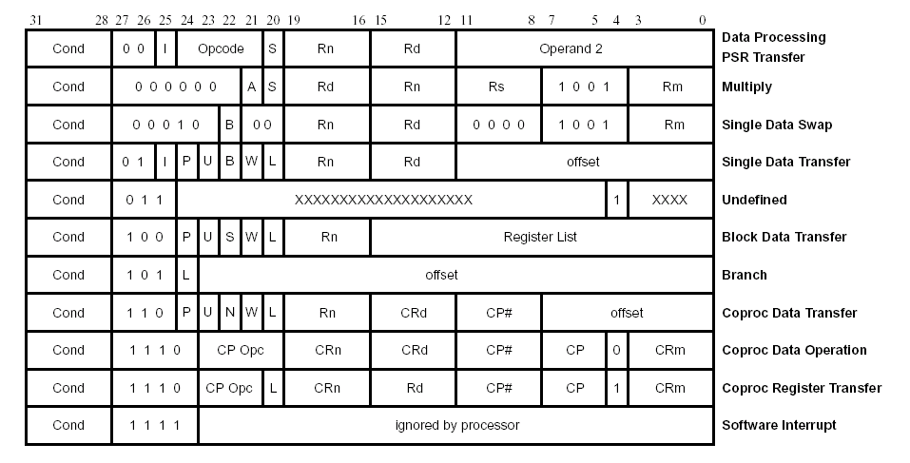
ARM指令集

Slide 92
数据处理指令 - 1
数据处理指令的类别
  算术操作
  按位逻辑操作
  寄存器移位操作
  比较操作
操作数: 32-bits 宽;
有3种指定操作数的方式
  来自寄存器
  第二操作数可以是常数(立即数)
  移位寄存器操作数
结果: 32-bits 宽, 放在寄存器中
  长乘法产生64位结果

Slide 93
数据处理指令 – 2
31
28
27
26
25
24
21
20
19
16
15
12
1
1
0
cond
0 0
#
opcode
S
Rn
Rd
operand 2
目的寄存器
第一操作寄存器
算术/逻辑功能
设置操作码
25
1
1
8
7
0
1
#rot
8-bit 立即数
立即数对准
1
1
7
6
5
4
3
0
#shift
Sh
0
Rm
25
立即数移位长度
0
移位类型
第二操作数寄存器
1
1
8
7
6
5
4
3
0
Rs
0
Sh
1
Rm
移位寄存器长度

Slide 94
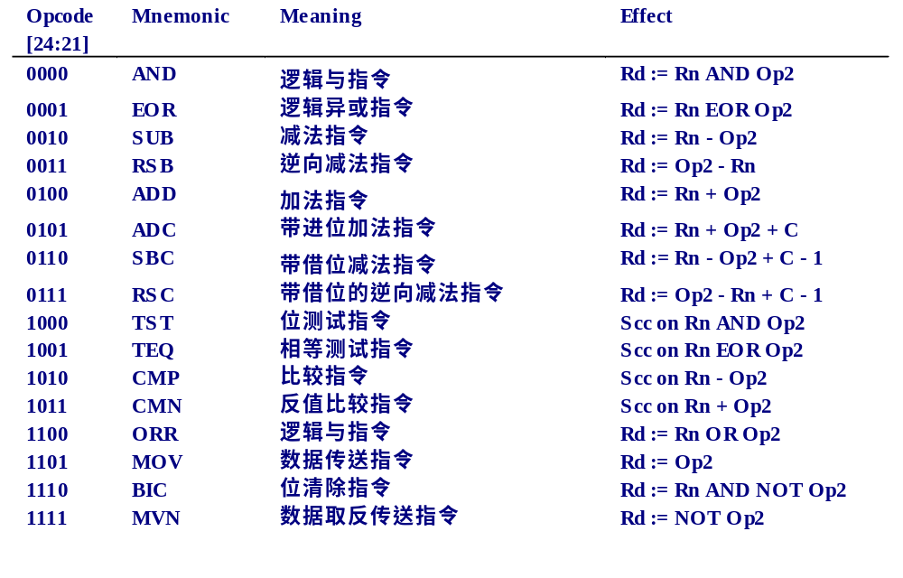
数据处理指令 - 3

Slide 95
数据处理指令 - 4
算术操作
按位逻辑操作
ADD r0, r1, r2 | r0 := r1 + r2
ADC r0, r1, r2 | r0 := r1 + r2 + C
SUB r0, r1, r2 | r0 := r1 - r2
SBC r0, r1, r2 | r0 := r1 - r2 + C - 1
RSB r0, r1, r2 | r0 := r2 – r1
RSC r0, r1, r2 | r0 := r2 – r1 + C - 1
AND r0, r1, r2 | r0 := r1 and r2
ORR r0, r1, r2 | r0 := r1 or r2
EOR r0, r1, r2 | r0 := r1 xor r2
BIC r0, r1, r2 | r0 := r1 and (not) r2
比较操作
寄存器移位
CMP r1, r2 | set cc on r1 - r2
CMN r1, r2 | set cc on r1 + r2
TST r1, r2 | set cc on r1 and r2
TEQ r1, r2 | set cc on r1 xor r2
MOV r0, r2 | r0 := r2
MVN r0, r2 | r0 := not r2

Slide 96
数据处理指令 - 5
立即数操作:
立即数操作 = (0->255) x 22n, 0 <= n <= 12
移位寄存器操作数
  第二个操作数在与第一个操作数合成之前,是服从于移位操作的.
ADD r3, r3, #3 | r3 := r3 + 3
AND r8, r7, #&ff | r8 := r7_{[7:0]}, & for hex
ADD r3, r2, r1, LSL #3 | r3 := r2 + 8 x r1
ADD r5, r5, r3, LSL r2 | r5 := r5 + 2^{r2} x r3

Slide 97
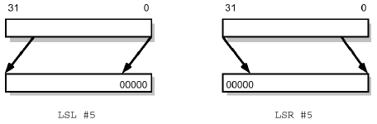
数据处理指令 - 6
  移位操作
    在任何数据处理指令中,第二个寄存器操作数可以有应用该操作数的移位操作.
    逻辑移位
    LSL:逻辑左移
    字的最小位空位清零
    LSR:逻辑右移字的最大位空位清零.

Slide 98
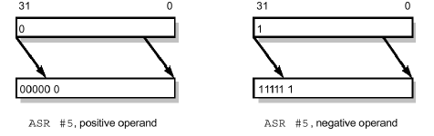
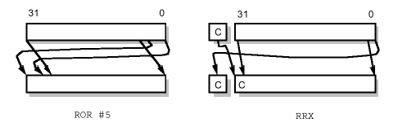
数据处理指令 - 7
  移位操作 (cont’d)
    算术移位
      ASR: = LSR
      ASL: 算术左移
    循环移位: ROR, RRX

Slide 99
条件码标志
任何数据处理指令都可以设置条件码 (N, Z, V, and C)
  适用于除比较操作外的所有数据处理指令
  特殊的请求必须在汇编语言中实现,这种请求是通过把”S”增加到选择代码中指定的
算术操作设置所有的标志位 (N, Z, C, and V)
逻辑和移位操作设置 N and Z
  当无移位操作时,保存C,或根据移位操作设置C
ADDS r2, r2, r0 | ; carry out to C

Slide 100
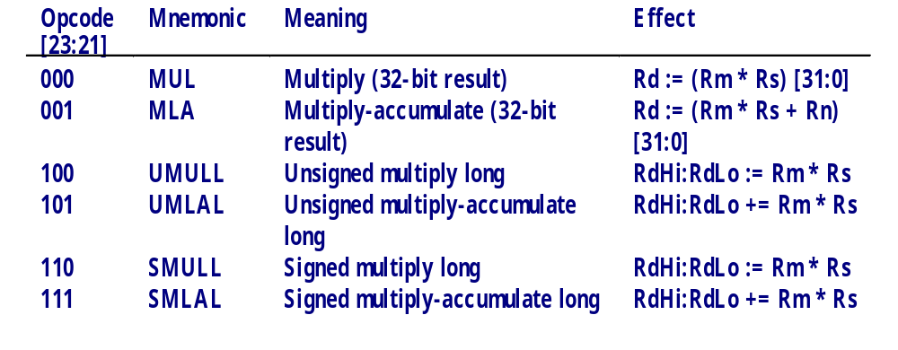
乘法指令集
在寄存器产生32位值
31
28
27
24
23
21
20
19
16
15
12
1
1
8
7
4
3
0
cond
0 0 0 0
mul
S
Rd/RdHi
Rn/RdLo
Rs
1 0 0 1
Rm

Slide 101
乘法
例子 (乘法, 乘法累加器)
注意
  最低 32-bits 置于结果寄存器中,其余被忽略
  不支持第二立即操作数
  结果寄存器与源寄存器必须不同
  if `S` bit is set the V is preserved and
  the C is rendered meaningless
MUL r4, r3, r2 | r4 := [r3 x r2]_{<31:0>}
MLA r4, r3, r2, r1 | r4 := [r3 x r2+ r1] _{<31:0>}

Slide 102
数据传送指令 - 1
单指令传送 (LDR, STR)
  单字(32bit),半字(16 bit)以及字节(8 bit)传送
  寻址
    寄存器偏移
      地址 =基址 ± 寄存器偏移
    立即数偏移
      地址 = 基址 ± 立即数常数
    前变址Post-indexing: 如 LDR R0，[R1，#4]
    自动变址：如 LDR R0，[R1，#4]！
    后变址Pre-indexing:如 LDR R0，[R1]，#4
  回写
    如果可能,更新基址寄存器

Slide 103
数据传送指令 - 2
多数据传送指令 (LDM, STM)
  load (LDM) 或 store (STM) 当前可访问寄存器的任意子集
  使用
    堆栈:将多个寄存器的内容入栈或出栈
    上下文切换: 保存或重新存储工作寄存器
    块拷贝:在主存储器中移动大数据块
  寻址
    前变址或后变址
    自动增加或减少
    回写到基址寄存器

Slide 104
LDM（或STM）指令
LDM（或STM）指令的格式为：
LDM（或STM）{条件}{类型} 基址寄存器{！}，寄存器列表{∧}
LDM（或STM）指令用于从由基址寄存器所指示的一片连续存储器到寄存器列表所指示的多个寄存器之间传送数据，该指令的常见用途是将多个寄存器的内容入栈或出栈。
其中，{类型}为以下几种情况：
  IA 每次传送后地址加1；
  IB 每次传送前地址加1；
  DA 每次传送后地址减1；
  DB 每次传送前地址减1；
  FD 满递减堆栈；
  ED 空递减堆栈；
  FA 满递增堆栈；
  EA 空递增堆栈；

Slide 105
多寄存器传送寻址模式
r9’
1018
16
r9’
r5
1018
16
r5
r1
r1
r0
r9
r0
100c
16
r9
100c
16
1000
16
1000
16
STMIA r9!, {r0,r1,r5}
STMIB r9!, {r0,r1,r5}
1018
16
1018
16
r9
r5
100c
16
r9
100c
16
r1
r5
r0
r1
r9’
1000
16
r9’
r0
1000
16
STMDA r9!, {r0,r1,r5}
STMDB r9!, {r0,r1,r5}

Slide 106
{！}为可选后缀，若选用该后缀，则当数据传送完毕之后，将最后的地址写入基址寄存器，否则基址寄存器的内容不改变。基址寄存器不允许为R15，寄存器列表可以为R0～R15 的任意组合。
{∧}为可选后缀，当指令为LDM 且寄存器列表中包含R15，选用该后缀时表示：除了正常的数据传送之外，还将SPSR 复制到CPSR。同时，该后缀还表示传入或传出的是用户模式下的寄存器，而不是当前模式下的寄存器。
举例
STMFD R13!，{R0，R4-R12，LR} ；将寄存器列表中的寄存器（R0，R4 到R12，LR）存入堆栈。
LDMFD R13!，{R0，R4-R12，PC} ；将堆栈内容恢复到寄存器（R0，R4 到R12，LR）。

Slide 107
数据传送指令 - 3
单数据交换 (SWP)
  在寄存器和外部存储器之间交换字节或字
  读存储器和写存储器是放在一起的
    原子指令
    执行时不能中断
    当‘LOCK’ 信号输出操作时,外部存储器管理单元被锁定,当多线程操作时使程序同步(OS支持)锁定信号量
举例：
  SWP R0，R1，[R2] ；将R2 所指向的存储器中的字数据传送到R0，同时将R1 中的字数据传送到R2 所指向的存储单元。
  SWPB R0，R1，[R2] ；将R2 所指向的存储器中的字节数据传送到R0，R0 的高24位清零，同时将R1 中的低8 位数据传送到R2 所指向的存储单元。

Slide 108
数据传送指令 - 4
单寄存器 load and store
寄存器间接寻址
LDR r0, [r1] | r0 := mem₃₂[r1]
STR r0, [r1] | mem₃₂[r1] := r0
Note: r1 keeps a word address (2 LSBs are 0)
基址+偏移量寻址
(offset of up to 4Kbytes)
LDRB r0, [r1] | r0 := mem₈[r1]
Note: no restrictions for r1
LDR r0, [r1, #4] | r0 := mem₃₂[r1 +4]
自动变址寻址
LDR r0, [r1, #4]! | r0 := mem₃₂[r1 + 4] r1 := r1 + 4
后变址寻址
LDR r0, [r1], #4 | r0 := mem₃₂[r1] r1 := r1 + 4

Slide 109
数据传送指令 - 5
COPY: ADR r1, TABLE1 ; r1 points to TABLE1 ADR r2, TABLE2 ; r2 points to TABLE2 LOOP: LDR r0, [r1] STR r0, [r2] ADD r1, r1, #4 ADD r2, r2, #4 TABLE1: ... TABLE2: ...
COPY: ADR r1, TABLE1 ; r1 points to TABLE1 ADR r2, TABLE2 ; r2 points to TABLE2 LOOP: LDR r0, [r1], #4 STR r0, [r2], #4 TABLE1: ... TABLE2: ...

Slide 110
数据传送指令 - 6
多寄存器数据传送 [Increment After]
LDMIA r1, {r0, r2, r5} | r0 := mem₃₂[r1] r2 := mem₃₂[r1 + 4] r5 := mem₃₂[r1 + 8]
Note: 寄存器的部分或全部都可以用单指令传送
Note: 在表中的寄存器顺序并不重要
Note: 在表中包括r15将造成控制流的改变
块拷贝
  数据被存贮在基本寄存器的上面地址或下面地址
  地址增加或减少是在存贮第一个值之前或之后开始的

Slide 111
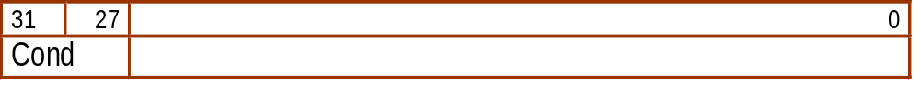
条件执行
  所有的ARM指令都可以条件执行
  指令的执行与否取决于CPSR寄存器的N, Z, C and V标志位
  所有的Thumb指令都可以解压成全部条件指令
  指令中的条件域(27-31)
    0000 = EQ - Z set (equal)
    0001 = NE - Z clear (not equal)
    0010 = CS - C set (unsigned higher or same)
    0011 = CC - C clear (unsigned lower)
    0100 = MI - N set (negative)
    0101 = PL - N clear (positive or zero)

Slide 112
0110 = VS - V set (overflow)
0111 = VC - V clear (no overflow)
1000 = HI - C set and Z clear (unsigned higher)
1001 = LS - C clear or Z set (unsigned lower or same)
1010 = GE - N set and V set, or N clear and V clear (greater or equal)
1011 = LT - N set and V clear, or N clear and V set (less than)
1100 = GT - Z clear, and either N set and V set, or N clear and V clear (greater than)
1101 = LE - Z set, or N set and V clear, or N clear and V set (less than or equal)
1110 = AL - always
1111 = NV - never

Slide 113
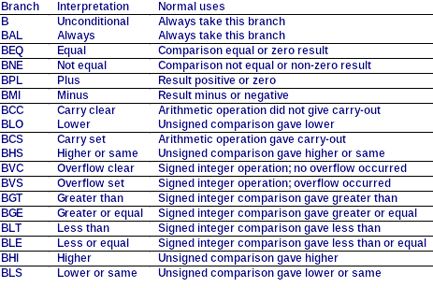
控制流指令

Slide 114
条件执行
条件执行尽量避免使用分支指令
Example
CMP r0, #5 ; BEQ BYPASS ; if (r0!=5) { ADD r1, r1, r0 ; r1:=r1+r0-r2 SUB r1, r1, r2 ; } BYPASS: ...
使用条件执行
; if ((a==b) && (c==d)) ; e++; CMP r0, r1 CMPEQ r2, r3 ADDEQ r4, r4, #1
CMP r0, #5 ; ADDNE r1, r1, r0 ; SUBNE r1, r1, r2 ;
Note: add 2 –letter condition after the 3-letter opcode

Slide 115
跳转指令
跳转指令用于实现程序流程的跳转，在ARM 程序中有两种方法可以实现程序流程的跳转：
  使用专门的跳转指令(32MB)。
  直接向程序计数器PC 写入跳转地址值(4GB)。
ARM 指令集中的跳转指令可以完成从当前指令向前或向后的32MB 的地址空间的跳转，包括以下4 条指令：
  — B 跳转指令
  — BL 带返回的跳转指令
  — BLX 带返回和状态切换的跳转指令（当子程序使用Thumb 指令集，而调用者使用ARM 指令集时，可以通过BLX 指令实现子程序的调用和处理器工作状态的切换。 ）
  — BX 带状态切换的跳转指令（指令跳转到指令中所指定的目标地址，目标地址处的指令既可以是ARM 指令，也可以是Thumb 指令）

Slide 116
分支和链接指令
分支子程序 (r14 serves as a link register)
嵌套子程序
BL SUBR ; branch to SUBR .. ; return here SUBR: .. ; SUBR entry point MOV pc, r14 ; return
Full Descending
BL SUB1 SUB1: ; save work and link register STMFD r13!, {r0-r2,r14} BL SUB2 LDMFD r13!, {r0-r2,pc} SUB2:MOV pc, r14 ; copy r14 into r15

Slide 117
转移表(P56)
根据程序计算值调用一个子程序
BL JTAB ... JTAB:CMP r0, #0 BEQ SUB0 CMP r0, #1 BEQ SUB1 CMP r0, #2 BEQ SUB2
BL JTAB ... JTAB: ADR r1, SUBTAB CMP r0, #SUBMAX ; overrun? LDRLS pc, [r1, r0, LSL #2] B ERROR SUBTAB: DCD SUB0 DCD SUB1 DCD SUB2 ...
Note: 当子程序列表较长时，这种方案则变得非常慢

Slide 118
异常产生指令
ARM 微处理器所支持的异常指令有如下两条：
  — SWI 软件中断指令
  SWI 指令用于产生软件中断，在控制方式中用于进入管理员模式，以便用户程序能调用操作系统的系统例程。操作系统在SWI 的异常处理程序中提供相应的系统服务，指令中24 位的立即数指定用户程序调用系统例程的类型。
  指令示例：
  SWI 0x02 ；该指令调用操作系统编号位02 的系统例程。
  — BKPT 断点中断指令
BKPT 指令的格式为：
  BKPT 16 位的立即数
  BKPT 指令产生软件断点中断，可用于程序的调试。

Slide 119
PSR 指令
程序状态寄存器访问指令(MRS, MSR)
  MRS 程序状态寄存器到通用寄存器的数据传送指令
  MRS R4,CPSR；传送CPSR 的内容到R4
  MSR 通用寄存器到程序状态寄存器的数据传送指令
  MSR SPSR,R4；传送 R4的内容到SPSR
  MSR CPSR_c，R0 ；传送R0 的内容到SPSR，但仅仅修改CPSR 中的控制位域

Slide 120
协处理器指令 - 1
协处理器
  一般原理是通过增加核扩展指令集
  Example :如 MMU & cache、FPU等系统控制器
  寄存器（协处理器专用）
    ARM控制数据流，协处理器只包含数据处理和存贮器传送操作
ARM 协处理器指令包括以下5 条：
  — CDP 协处理器数操作指令
  — LDC 协处理器数据加载指令
  — STC 协处理器数据存储指令
  — MCR ARM 处理器寄存器到协处理器寄存器的数据传送指令
  — MRC 协处理器寄存器到ARM 处理器寄存器的数据传送指令

Slide 121
协处理器指令 - 2
协处理器数据操作 (CDP)
  CDP 指令的格式为：
  CDP{条件} 协处理器编码，协处理器操作码1，目的寄存器，源寄存器1，源寄存器2，协处理器操作码2。
  CDP 指令用于ARM 处理器通知ARM 协处理器执行特定的操作,若协处理器不能成功完成特定的操作，则产生未定义指令异常。其中协处理器操作码1 和协处理器操作码2 为协处理器将要执行的操作，目的寄存器和源寄存器均为协处理器的寄存器，指令不涉及ARM 处理器的寄存器和存储器。
  指令示例：
  CDP P3，2，C12，C10，C3，4 ；该指令完成协处理器P3 的初始化

Slide 122
协处理器指令 – 2（续）
协处理器数据传送 (LDC, STC)
  Load (LDC) or store (STC) 一个协处理器寄存器的与存储器进行数据传送
  ARM 负责提供存储器地址,协处理器提供或接收大量传送的数据或控制指令
协处理器寄存器传送 (MRC, MCR)
  在ARM和协处理器之间的寄存器进行直接数据传送
指令示例：
  MCR P3，3，R0，C4，C5，6 ；该指令将ARM 处理器寄存器R0 中的数据传送到协处理器P3 的寄存器C4 和C5 中。

Slide 123
Example:Hello ARM World!
AREA HelloW,CODE,READONLY ;声明代码区
SWI_WriteC EQU &0 ；输出r0中的字符
SWI_Exit EQU &11 ；程序结束
ENTRY ；代码入口
START ADR r1,TEXT ；r1---“Hello World”
LOOP LDRB r0,[r1],#1 ;读取下一字节
CMP r0,#0 ；检查文本终点
SWINE SWI_WriteC ；若非终点，则打印
BNE LOOP ；并返回LOOP
SWI SWI_Exit ；执行结束
TEXT = “Hello World”,&0a,&0d,0
END ；程序结束

Slide 124
本节提要
1
ARM处理器体系结构
2
ARM处理器工作模式
3
ARM中断处理
4
ARM系统启动过程
5
ARM 微处理器的指令系统
6
S3C44B0X简介

Slide 125
S3C44B0X简介
Samsung 公司推出的16/32 位RISC 处理器S3C44B0X 为手持设备和一般类型应用提供了高性价比和高性能的微控制器解决方案。为了降低成本，S3C44B0X 提供了丰富的内置部件，包括：8KB cache，内部SRAM，LCD 控制器，带自动握手的2 通道UART，4 通道DMA，系统管理器（片选逻辑，FP/EDO/SDRAM 控制器），代用PWM 功能的5 通道定制器，I/O端口，RTC，8 通道10 位ADC，IIC-BUS 接口，IIS-BUS 接口，同步SIO 接口和PLL 倍频器。
操作电压范围
内核：2.5V；I/O：3.0V到3.6V;
运行频率
最高到75MHz；

Slide 126
RISC 处理器S3C44B0X
1．系统管理器
支持大/小端方式；
寻址空间：每bank32M 字节（共256M 字节）；
支持每bank 可编程的8/16/32 位数据总线宽度；
7 个bank 具有固定的bank 起始地址和可编程的bank 大小；
1 个bank 具有可编程的bank 起始地址和bank 大小；
8 个存储器bank：
  －6 个ROM，SRAM 存储器bank；
  －2 个ROM/SRAM/DRAM（快速页面，EDO 和同步DRAM）；
所有的存储器bank 具有可编程的操作周期；
支持外部等待信号延长总线周期；
支持掉电时DRAM/SDRAM 的自刷新模式；
支持均匀/非均匀的DRAM 地址。

Slide 127
RISC 处理器S3C44B0X
2．Cache 存储器和内部SRAM
  一体化的8k 字节cache；
  未用的cache 空间用来作为0/4/8 k 字节的SRAM 存储空间；
  支持LRU（近期最少使用）替换算法
  采用保持主存储器与cache 内容一致性的“写穿式”策略
  写存储器具有4 级深度
  当cache 未命中时，采用“请求数据优首先填充”技术

Slide 128
RISC 处理器S3C44B0X
3．时钟和电源管理
低功耗
片上PLL 使MCU 工作时钟最大达到75MHz
可以通过软件设置各功能模块的输入时钟
电源模式：正常，慢速，空闲和停止模式；
  －正常模式：正常工作模式；
  －慢速模式：不加PLL 的低时钟频率模式；
  －空闲模式：只停止CPU 的时钟；
  －通过EINT[7:0]或RTC 报警中断从停止模式唤醒

Slide 129
RISC 处理器S3C44B0X
5．定时器和PWM（脉宽调制）
  5 通道16 位具有PWM 功能的定时器，1 通道16 位内部定时器（可进行基于DMA 或中断的操作）
  可编程的占空比周期，频率，和优先级
  能产生死区
  支持外部时钟源
6．RTC（实时时钟）
  充分的时钟特性：毫秒，秒，分钟，小时，日，星期，月，年；
  32.768KHz 时钟；
  定时警报，可用于唤醒CPU；
  可产生时钟节拍中断；

Slide 130
RISC 处理器S3C44B0X
7．通用I/O 口
  8 个外部中断口
  71 个多功能输入/输出口
8．UART(异步串行通讯)
  2 通道UART，可进行基于DMA 或中断的操作
  支持5 位，6 位，7 位或8 位串行数据传输/接收
  支持在发送/接收期间的H/W 握手功能
  可编程的波特率
  支持IrDA 1.0（115.2Kbps）
  支持用于测试的回馈模式
  每个通道具有2 个内部32 字节的FIFO 分别用于输入和输出

Slide 131
RISC 处理器S3C44B0X
9．DMA（直接存储器操作）控制器
  2 通道通用DMA（直接存储器操作）控制器，不需要CPU 干预
  2 通道DMA 桥（外设DMA）控制器
  支持I/O 到存储器，存储器到I/O，I/O 到I/O 的6 种DMA 请求：软件，4 个内部功能模块（UART，SIO，定时器，IIS），和外部引脚。
  在同时发生的多个DMA 之间具有可编程的优先级顺序；
  采用猝发式的传输模式以提高FPDRAM, EDODRAM 和SDRAM 的数据传输速率；
  支持在外部设备到存储器和存储器到外部设备之间采用fly－by 模式
10． A/D 转换器
  8 通道的ADC
  最大500k SPS/10-bit

Slide 132
RISC 处理器S3C44B0X
11．LCD 控制器
  支持彩色/黑白/灰度LCD 屏
  支持单路扫描和双路扫描
  支持虚拟显示屏功能
  系统存储器用来作为显示缓存
  用专门的DMA 来从系统存储器中获得图象数据
  可编程的屏幕大小
  灰度等级：16 级灰度；
  最多256 种颜色
12．看门狗定时器
  16 位的看门狗定时器
  在定时器溢出时发出中断请求或系统复位

Slide 133
RISC 处理器S3C44B0X
13．IIC 总线接口
  1 通道多主IIC 总线，可进行基于中断的操作模式
  可进行串行，8 位，双向数据传输，标准模式速度达到100Kbit/S，快速模式达到400Kbit/s
14．IIS 总线接口
  1 通道音频IIS 总线接口，可进行基于DMA 的操作
  串行，每通道8/16 位数据传输
  支持MSB-justified 数据格式
15．SIO（同步串行I/O）
  1 通道SIO，可进行基于DMA 或中断的操作
  可编程的波特率
  支持8 位串行数据的传输和接收操作

Slide 134
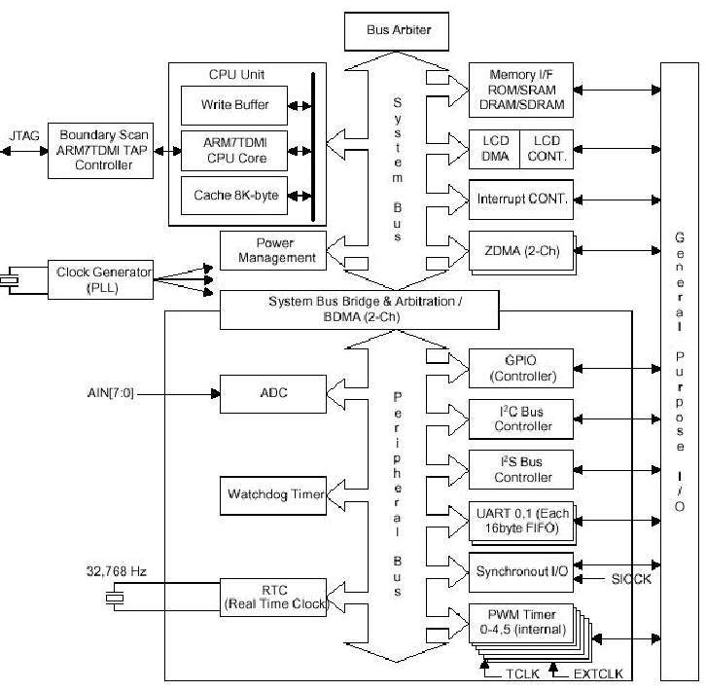

Slide 135
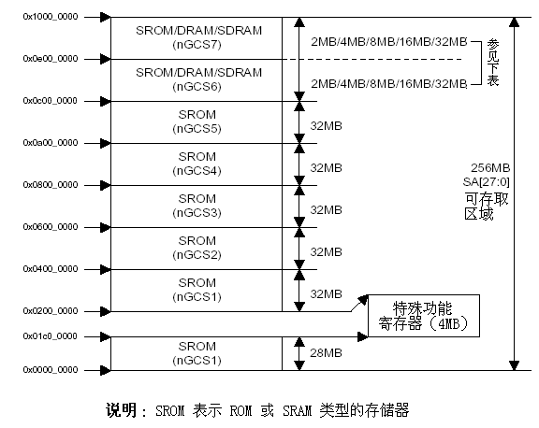
0x1000_0000
SROM/DRAM/SDRAM
（
nGCS7
）
2MB/4MB/8MB/16MB/32MB
参
0x0
e
00_0000
见
SROM/DRAM/SDRAM
表
（
nGCS6
）
2MB/4MB/8MB/16MB/32MB
7
-
1
0x0c00_0000
SROM
（
nGCS5
）
32MB
0x0
e
00_0000
SROM
（
nGCS4
）
32MB
256MB
0x0800_0000
SA[27:0]
SROM
可存取
（
nGCS3
）
32MB
区域
0x0600_0000
SROM
（
nGCS2
）
32MB
0x0400_0000
SROM
（
nGCS1
）
32MB
0x0
2
00_0000
特殊功能
寄存器（
4MB
）
0x01c0_0000
SROM
28MB
（
nGCS0
）
0x0
0
00_0000
说明：
SROM
表示
ROM
或
SRAM
类型的存储器

Slide 136
典型系统中存储体的分配情况
存储体
与存储体的接口
Bank0
BIOS 512K×2Flash
Bank1
16M Flash 硬盘
Bank2
USB接口
Bank3
LCD显示模块
Bank4
保留
Bank5
保留
Bank6
系统内存SDRAM
Bank7
保留

Slide 137
作业
简述ARM处理器的工作状态。
2. 简述ARM处理器的7种运行模式
3.简述外部中断响应过程执行的步骤。
4.简述 Boot Loader作用

